Slide 1
第 1 课
《HSK标准教程》第2册
九月去北京旅游最好

Slide 2
猫
māo cat
足球
zú football 、soccer
眼睛
yǎnjīng eyes
旅游
lǚ yóu travel 、trip
运动
yùn dòng sport 、exercise
椅子
yǐ zi chair

Slide 3
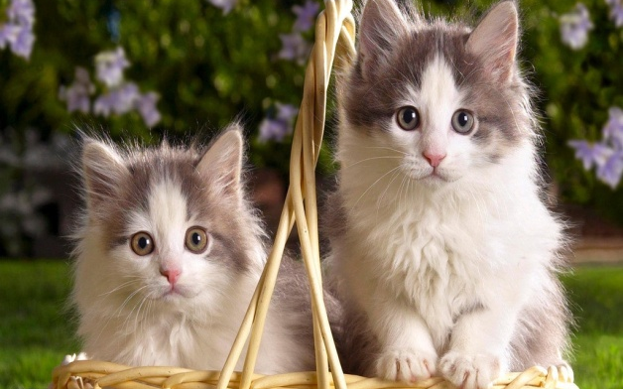
猫
两只猫
two cats
足球
眼睛
旅游
运动
椅子

Slide 4

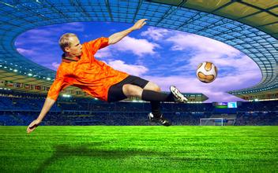
猫
两只猫
一个足球
a football / a soccer ball
踢足球play football / play soccer
足球
眼睛
旅游
运动
椅子

Slide 5
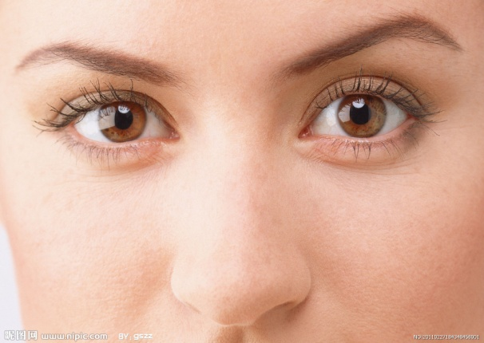
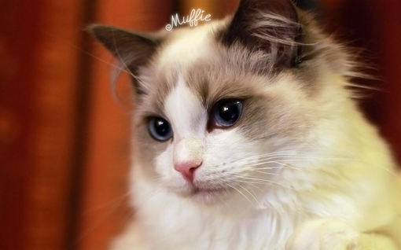
猫
两只猫
足球
一个足球
踢足球
眼睛
一双眼睛
a pair of eyes
猫的眼睛
the cat’s eyes
旅游
运动
椅子

Slide 6

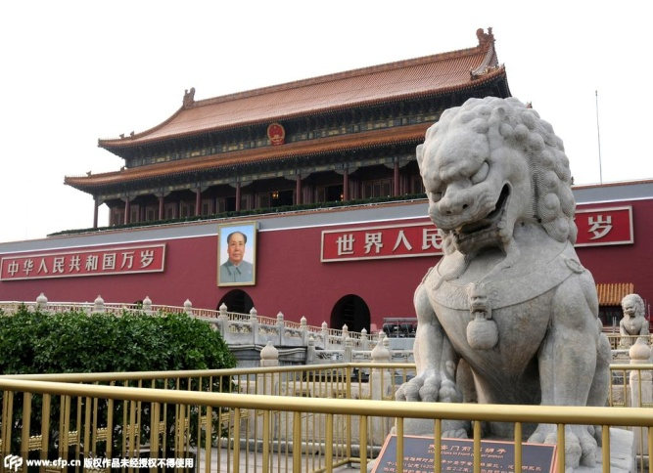
猫
两只猫
足球
一个足球
踢足球
眼睛
一双眼睛
猫的眼睛
去哪儿旅游？
where to go traveling
去北京旅游
go traveling to Beijing
旅游
运动
椅子

Slide 7
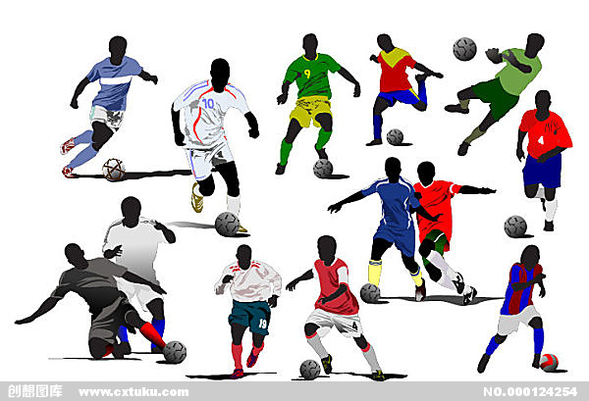
猫
两只猫
足球
一个足球
踢足球
眼睛
一双眼睛
猫的眼睛
旅游
去哪儿旅游？
去北京旅游
足球运动
football (soccer) sport
运动
A
你喜欢什么运动？
椅子
B
我喜欢踢足球。

Slide 8
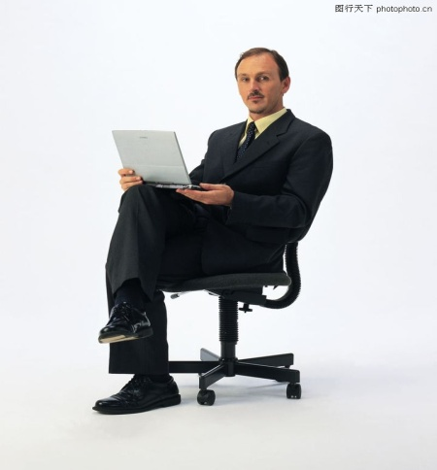
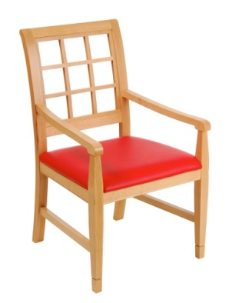
猫
两只猫
足球
一个足球
踢足球
眼睛
一双眼睛
猫的眼睛
旅游
去哪儿旅游？
去北京旅游
运动
一把椅子
a chair
坐在椅子上
sit on the chair
足球运动
喜欢什么运动
椅子

Slide 9
猫
两只猫
足球
一个足球
踢足球
眼睛
一双眼睛
猫的眼睛
旅游
去哪儿旅游？
去北京旅游
运动
足球运动
喜欢什么运动
椅子
一把椅子
坐在椅子上

Slide 10
助动词：要 auxiliary verb：要
表示将来或打算 indicate the future or intention
表示需要 indicate need / express need
表示想要 indicate desire / express wanting

Slide 11
 | 我 |  | 要 | 去 | 北京。
 | 马克 |  | 要 |  | 水。
 | 我们 |  | 要 | 买 | 一本书。
S
要（助动词）
V
O

Slide 12
动词：想 verb：想
表达意愿或打算 express intention or willingness
不想，表示否定的意愿或不希望做某事 indicate a negative intention or unwillingness to do something

Slide 13
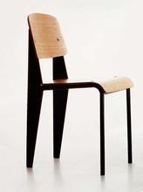

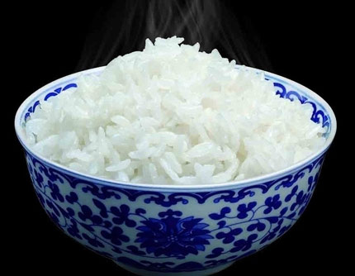
1.小王要去北京，我不想去北京。
2.A:你要吃米饭吗？
B:我不想吃米饭。
3.A：我要去商店买椅子，你要去吗？
B：我不去，我不想买椅子。

Slide 14
副词：最 adverb：最
表示最高程度或程度极端 — indicate the highest degree or extreme level

Slide 15
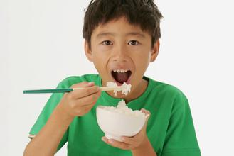

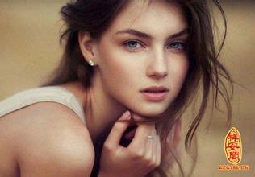
1.大卫的汉语说得最好。
2.我最喜欢吃米饭。
3.她的眼睛最漂亮。

Slide 16
几 个 人
几 本 书
几 只 猫
几
量词（M）
名词（N)
车上有几个人。
我想买几本书。
我们要不要买几把新的椅子。

Slide 17
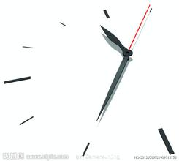
数词
量词（M）
多
名词（N)
四 个 多 小时
三 个 多 星期
六 个 多 月

Slide 18
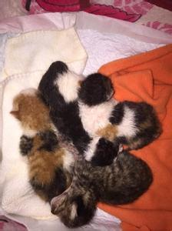
数词
多
量词（M）
名词（N)
十 多 个 月
二十 多 块 钱
三十 多 只 猫

Slide 19
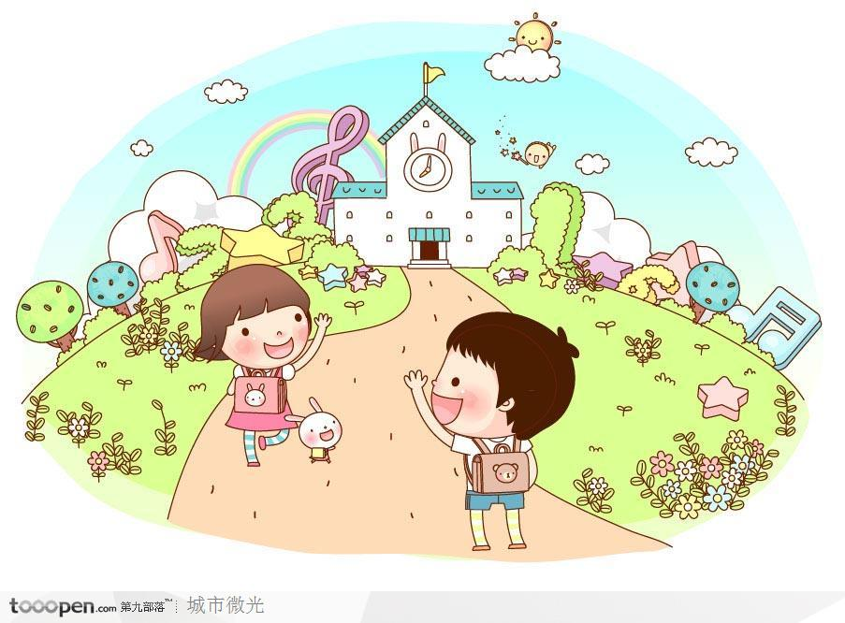
在学校
wǒ yào qù běi jīnɡ lǚ yóu nǐ jué de shén me shí hòu qù zuì hǎo
A：我要去北京旅游，你觉得什么时候去最好？
B：九月去北京旅游最好。
A：为什么？
B：九月的北京天气不冷也不热。
jiǔ yuè qù běi jīnɡ lǚ yóu zuì hǎo
wèi shén me
jiǔ yuè de běi jīnɡ tiān qì bù lěnɡ yě bù rè

Slide 20
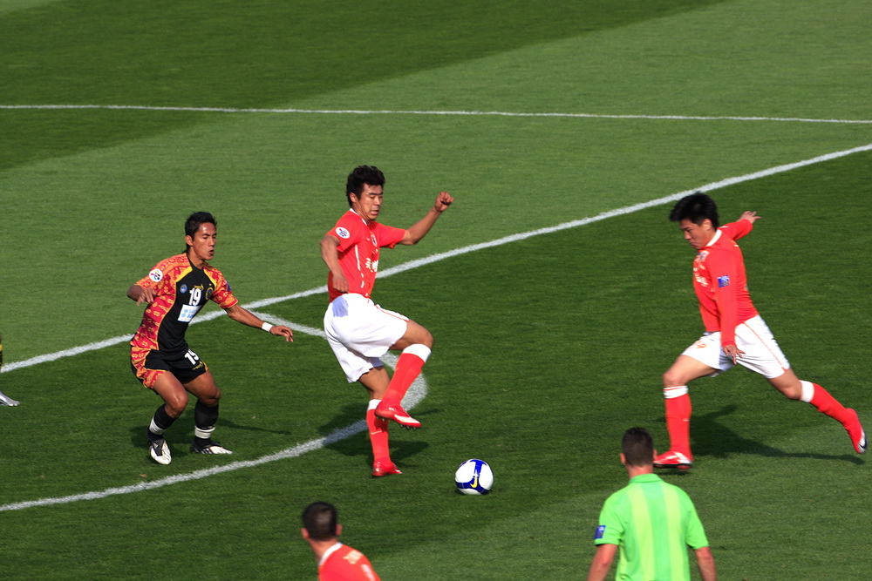
看照片
nǐ xǐ huān shén me yùn dònɡ
A：你喜欢什么运动 ？
B：我最喜欢踢足球。
A：下次我们一起去踢足球吧。
B：好啊！
wǒ zuì xǐ huān tī zú qiú
xià cì wǒ mén yì qǐ qù tī zú qiú bɑ
hǎo ɑ

Slide 21
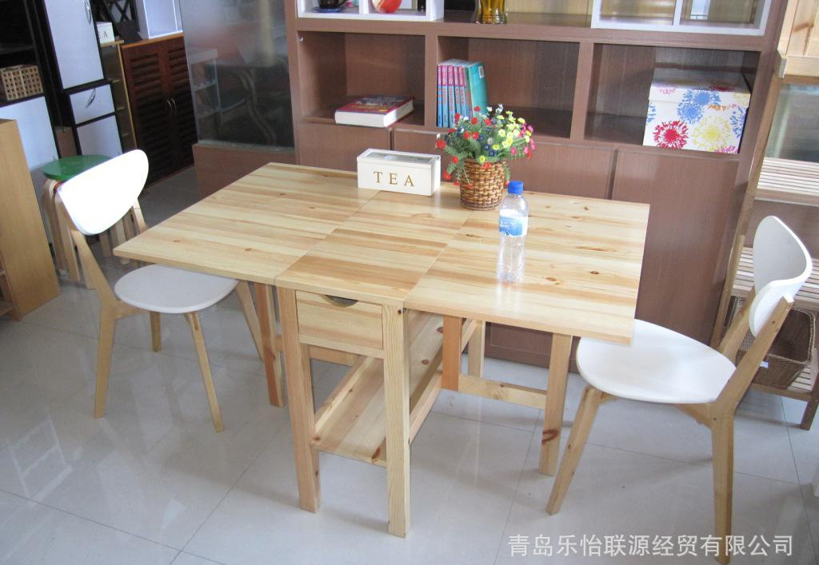
在家里
wǒ mén yào mǎi jǐ ɡè xīn de yǐ zǐ mɑ
A：我们要买几个新的椅子吗？
B：好啊，什么时候去买？
A：明天下午怎么样？你明天下午几点能回来？
B：三点多。
hǎo ɑ， shén me shí hòu qù mǎi
mínɡ tiān xià wǔ zěn me yànɡ？ nǐ mínɡ tiān xià wǔ jǐ diǎn nénɡ huí lái
sān diǎn duō

Slide 22
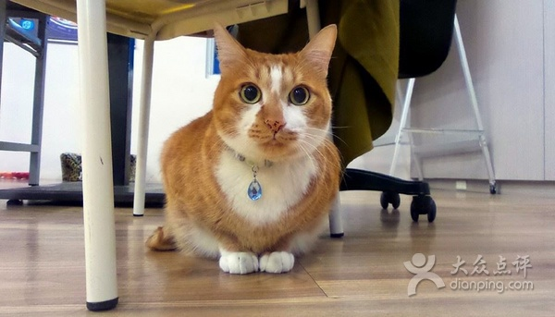
在家里
zhuō zǐ xià miàn yǒu ɡè māo
A：桌子下面有个猫。
B：那是我的猫，它叫花花。
A：它很漂亮。
B：是啊，我觉得它的眼睛最漂亮。
A：它多大了？ B：六个月。
nà shì wǒ de māo tā jiào huā huā
tā hěn piào liànɡ
shì ɑ wǒ jué de tā de yǎn jīnɡ zuì piào liànɡ
liù ɡè yuè
tā duō dà le

Slide 23
猫、足球、眼睛、旅游、椅子、运动
最、要、几
S + 要 + V + O。

